Slide 1
Meritve gradienta nevtronskega fluksa v F19 z LGAD
IM, SiC sestanek, 12.6.2020

Slide 6
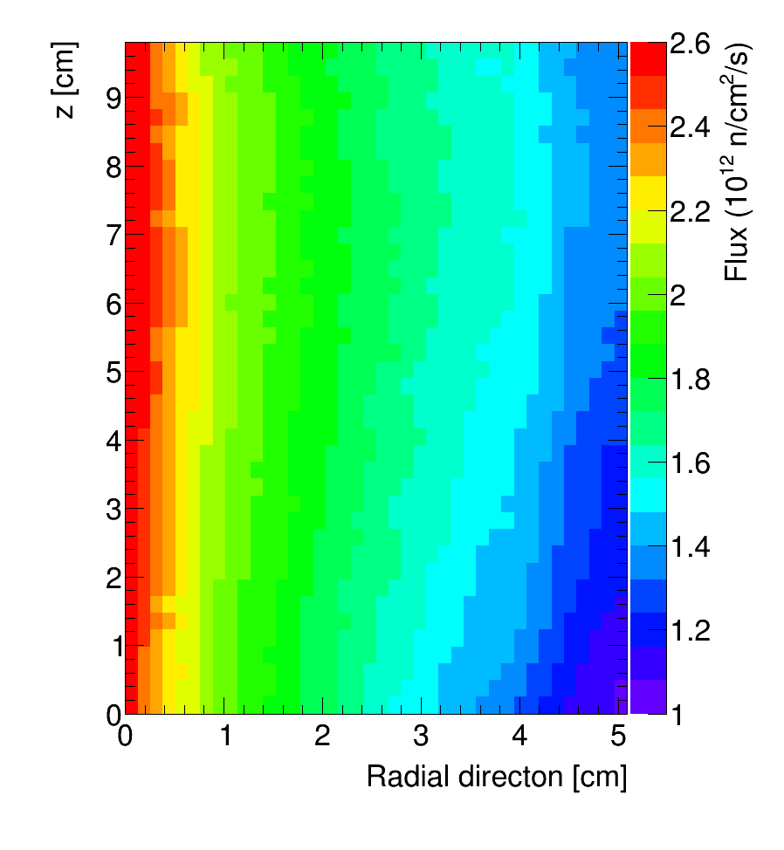
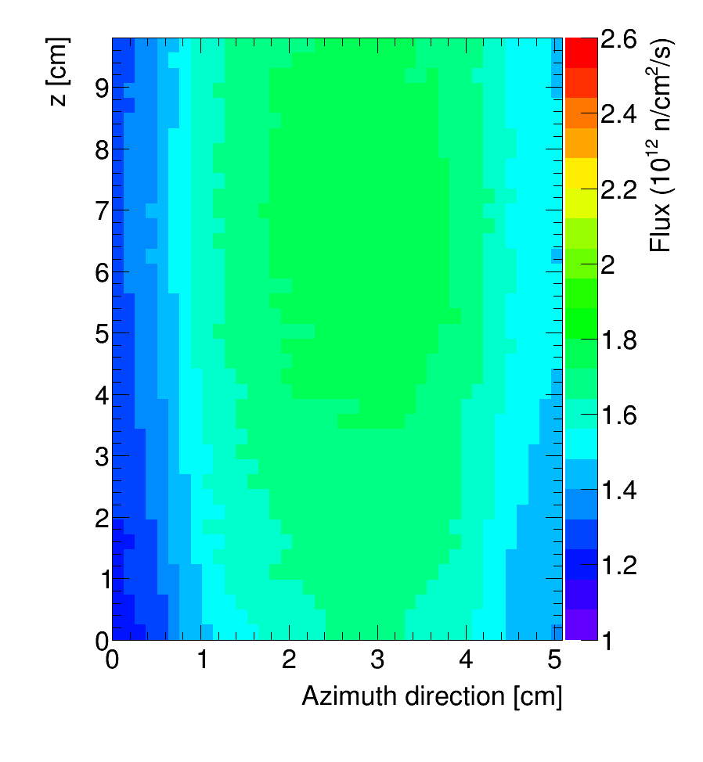
Simulations
F19
F19
Positions of
LGADs
Radialna smer: proti centru sredice

Slide 7
Flux simulation

Slide 8
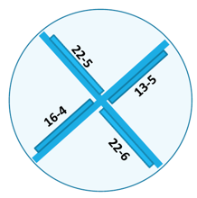

Slide 10
Ne razumemo:
velik skok med čipoma v radialni smeri
čeprav sta bila blizu skupaj
Hipoteza: morda podporna struktura
“senči” pred čipe na drugi strani?
➔ K. Ambrožič končuje simulacijo
fluksa z vzorcem v ceni
➔ na prvi pogled pravi, da vzorec
ne vpliva nič na fluks
Verjetno bo stalo nerazloženo
Objavimo članek (Valentina je rekla,
da bo napisala večino članka)
Ponovimo meritve, tokrat s kontrolirano
orientacijo ali/in z več kraki strukture

